Slide 1
Открытый КВН
Подгогтовительной школе логопедической группы №4
«Учимся играя…»
Знакомство родителей с играми по обучению грамоте, развитию речи и
формированию математических представлений у детей.

Slide 2
Признание приоритета семейного воспитания требует сотрудничества,
взаимодействия и доверительных отношений между семьей и детским садом.
Это подтолкнуло нас искать новые пути и методы взаимодействия родителей
с педагогами и включение их в коррекционных процесс.
Мы попробовали такую форму, как КВН.
Цель: привлечение родителей к коррекциооному процессу в
логопедической группе.
Предварительная работа: выставки игр
оформление наглядного материала, ширмы-передвижки.
Беседы и консультирование родителей педагогами.

Slide 3
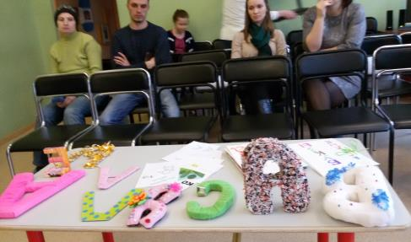
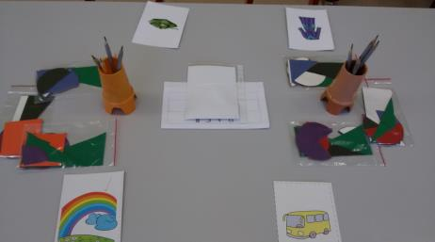
Красочно оформили
музыкальный зал,
выставку
«Мои любимые буквы»

Slide 4
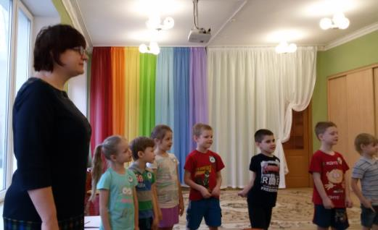
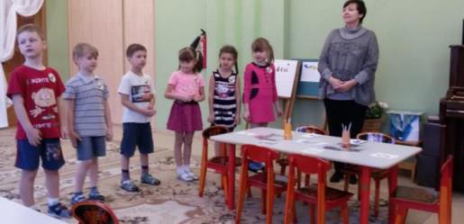
КВН начался
с представлением команд
Команда «Умники»
Девиз:
«Один ум хорошо, а много лучше!»
Команда «Знатоки»
Девиз: «Знание-это сила!»

Slide 5
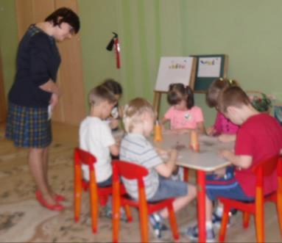
1 конкурс
Разминка для детей
Игра «Наоборот»
Математические устные задачки
Все команды справились на отлично!
Не забыли и про родителей:
Двойной антонимы
2 конкурс
«Цепочка слов»

Slide 6
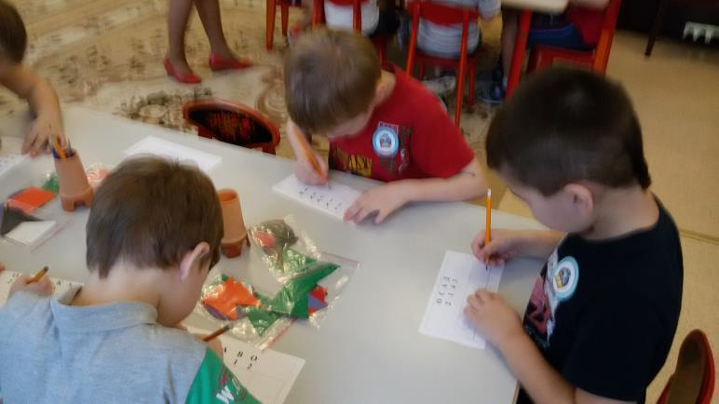
Стали буквы с цифрами дружить,
Но цифры разбежались и буквы потерялись.
Игра «Составь слово, прочитай»

Slide 7
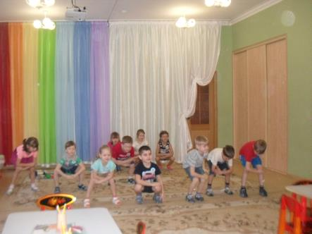
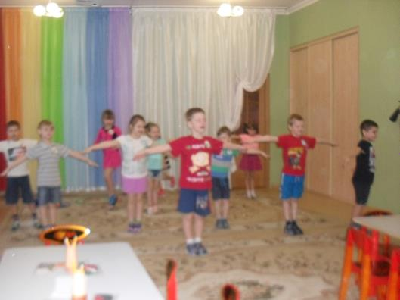
Разминка
Покажи буквы и составь слово

Slide 8
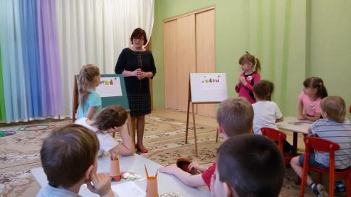
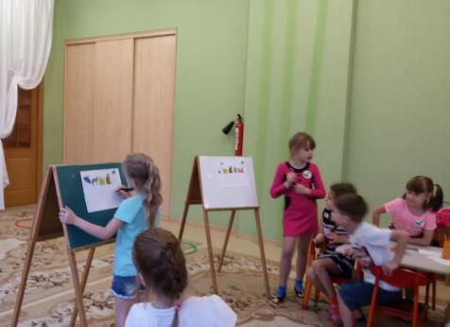
Конкурс для капитанов
На картинку посмотри
Первый звук определи
Букву эту напиши.
Слово быстро собери.

Slide 9
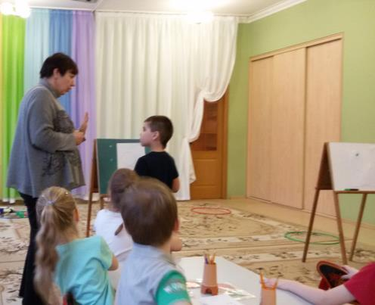
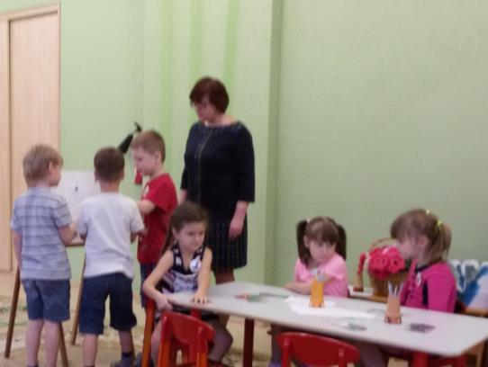
Математическое задание
«Раздели круг на 6 частей»

Slide 10
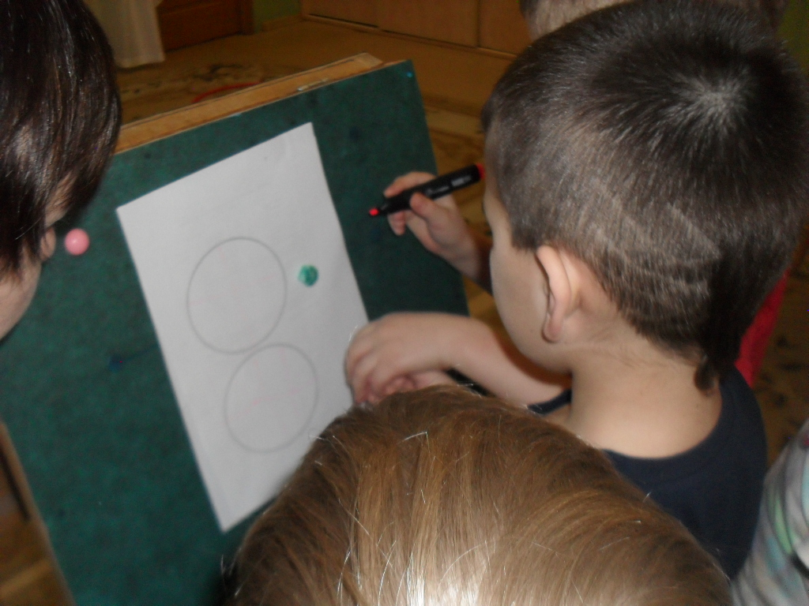

Slide 11
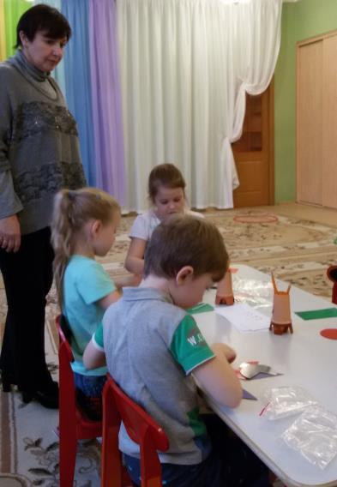
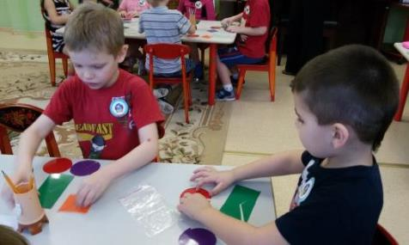
Игра
«Волшебные фигуры»
Составь фигуру из частей и
расположи в нужном порядке.

Slide 12
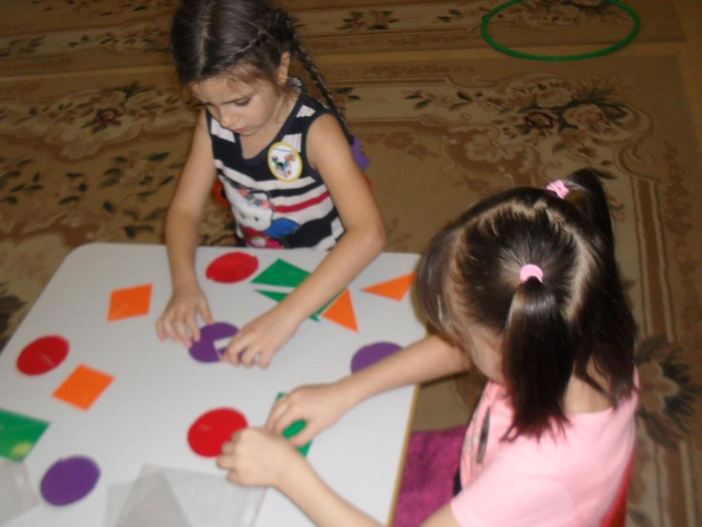

Slide 13
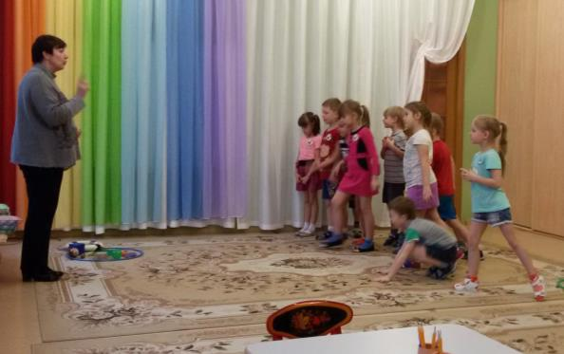
Подвижная игра
«Собери фигуры нужной формы»

Slide 14
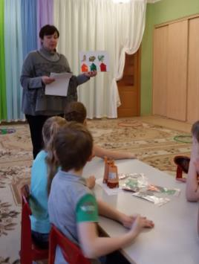
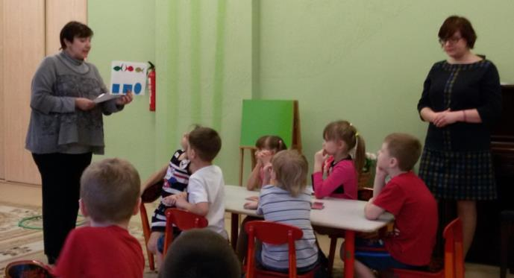
Логические загадки

Slide 15
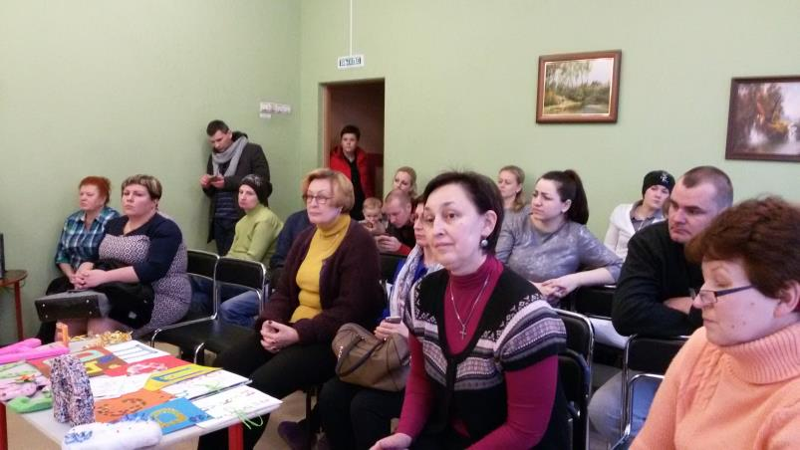
Не забыли и про родителей. Они были активными участниками
и выполняли задания вместе с детьми.

Slide 16
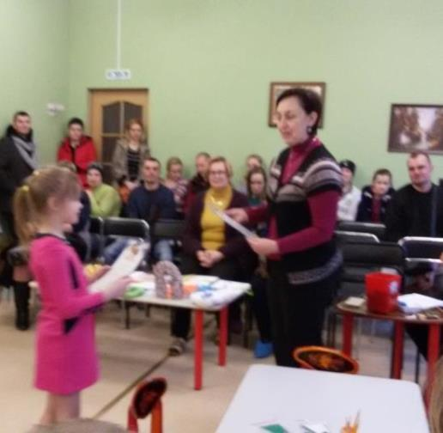
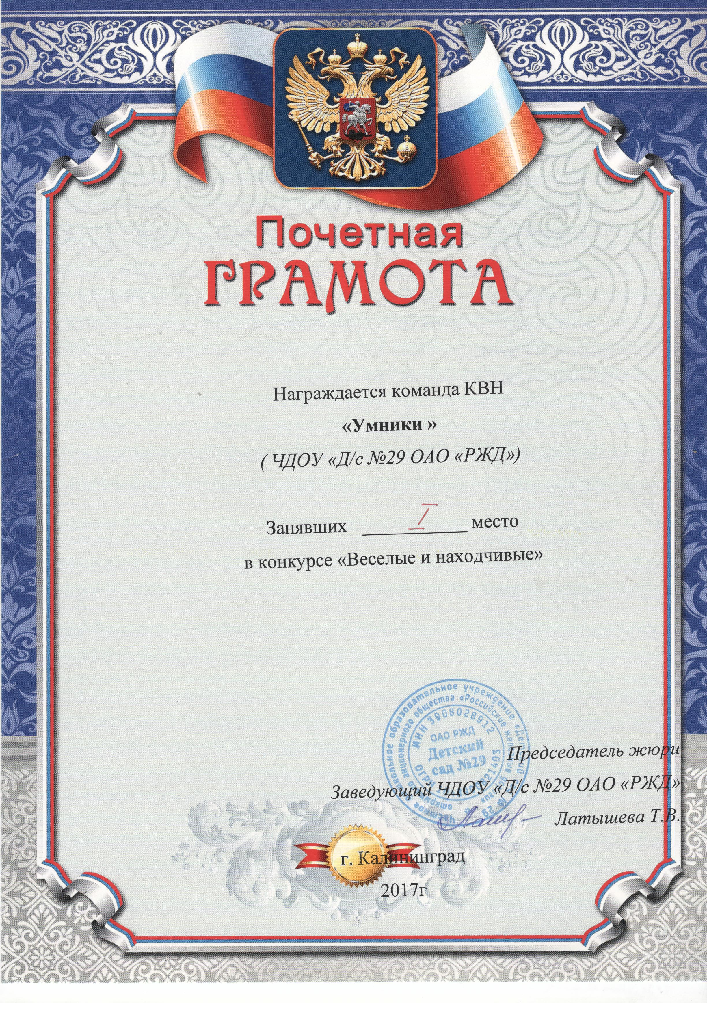
Каждая команда получила грамоту
Но все равно победила ДРУЖБА!

Slide 17
Родители познакомились с разными играми и приемами , увидели,
что в эти игры можно играть дома, на улице, по дороге в детский сад, на детских праздниках.
Очень надеемся, что Вам, уважаемые родители,
все понравилось!
Спасибо за внимание!
До новых встреч!

Slide 18
Подготовили и провели:
Учитель-логопед - Терехова А.Е.
Воспитатель – Хакимова Л.П.
Принимали участие:
Инструктор по физическому воспитанию- Расторгуева А.А.
Психолог- Кимберг О.С.
А также дети подготовительной логопедической группы №4
и их родители

